Slide 1
HW1.2
第43組
108503505 王煦翔
108503011 陳宥名
109303548 王維俊

Slide 2
題目
請寫出量子程式用以建構並顯示一個包含3個量子位元及3個古典位元的量子線路物件，
其中量子位元分別命名為 qx、qy、qz，
而古典位元分別命名為cx、cy、cz，
量子位元qx、qy與qz均進行測量並儲存於古典位元cx、cy、cz 中。

Slide 3
程式分析
使用import敘述引入qiskit套件中的QuantumRegister、
ClassicalRegister、
QuantumCircuit。

Slide 4
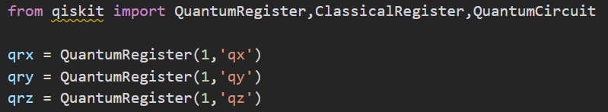
程式分析
使用QuantumRegister建構量子位元的量子暫存器物件
全域索引值分別為0,1,2

Slide 5
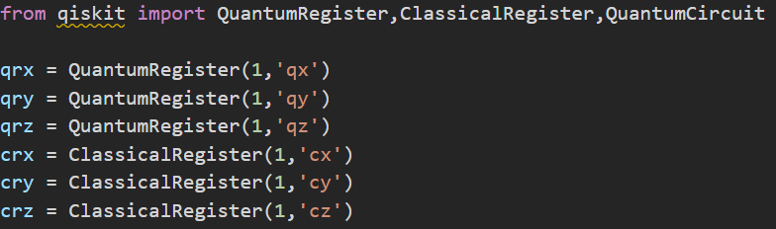
程式分析
使用ClassicalRegister建構古典位元的古典暫存器物件
全域索引值分別為0,1,2

Slide 6
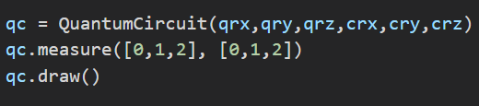
程式分析
QuantumCircuit：
建構一個包含所有量子暫存器物件以及古典暫存器物件的量子線路物件，儲存於qc變數中。
Measure：
測量量子暫存器中的量子位元，並將測量結果儲存於古典暫存器中的古典位元。

Slide 7
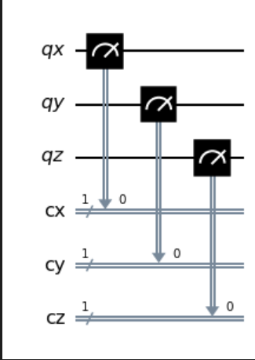
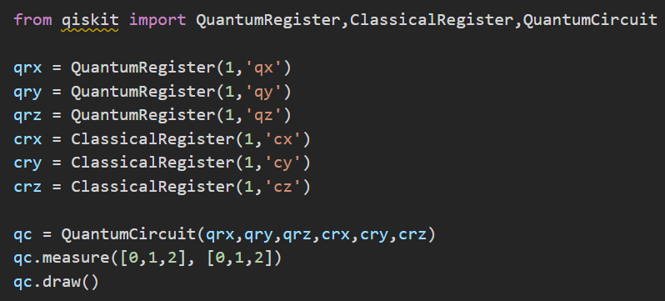
程式與結果
qx, qy, qz 分別存入 cx, cy, cz

Slide 8
End

